Slide 1
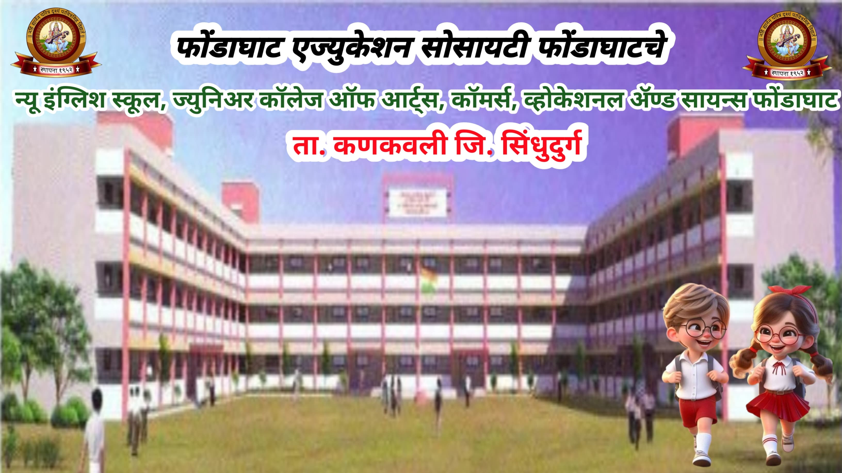

स्थापना १९५२

Slide 2

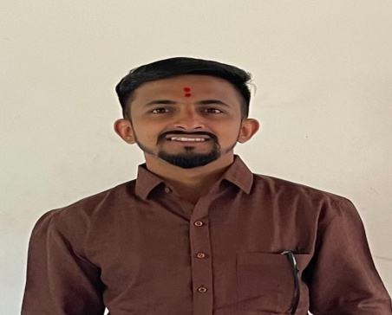
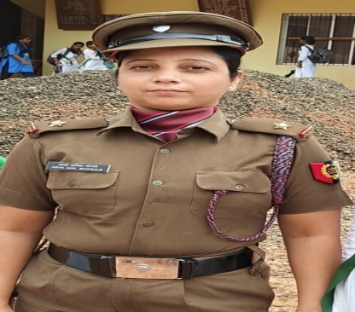
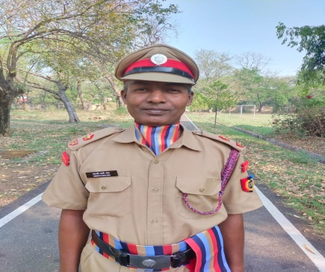
T/O भोगले आ. अ.
T/O लाड मा. दा.
श्री.पोफळे अ. वि.
एम.ए.बी.एड.
बी.एस्सी.बी.एड.
एम.कॉम.बी.एड.

Slide 3

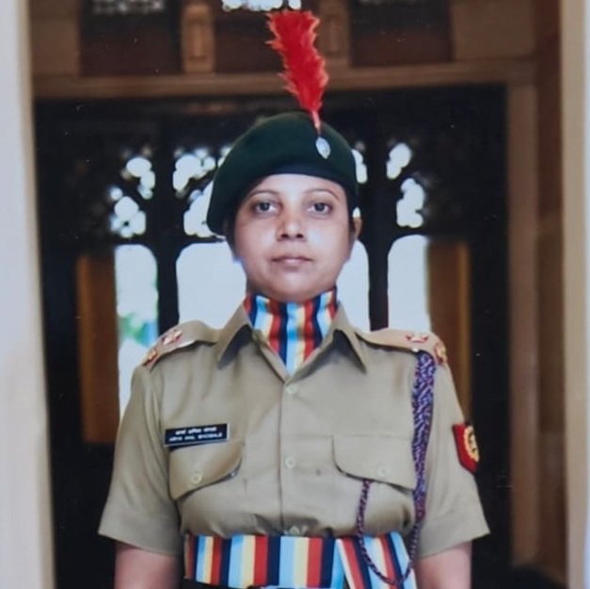
NCC प्रशिक्षक
Name of ANO:- T/O Bhogale Arya Anil
Position:- Associate NCC Officer
Rank:- Third Officer
Personal no. NCC/
Duration:- April 2023 to onward

Slide 4
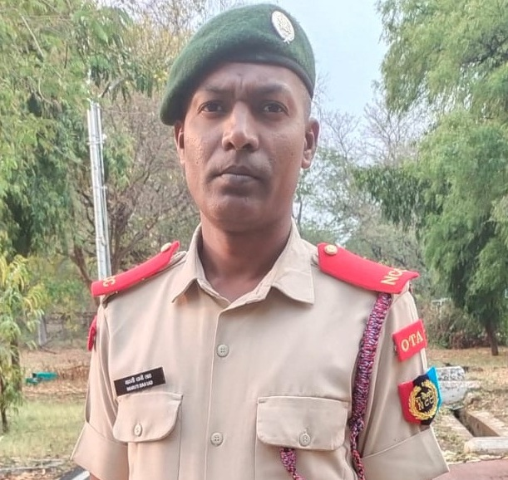
NCC प्रशिक्षक
Name of ANO:- T/O Lad Maruti Daji
Position:- Associate NCC Officer
Rank:- Third Officer
Personal no. NCC/ 09210643
Duration:- Feb 2021 to onward

Slide 5
NCC प्रशिक्षक
Name of ANO:- Pophale Ajinkya Vijay
Position:- Assistance Teacher
Duration:- Feb 2023 to onward

Slide 6

शैक्षणिक वर्ष 2019-20 पासून प्रशालेत एनसीसीची सुरुवात
राष्ट्रीय छात्र सेना NCC
KOLHAPUR GROUP मधील 58 MAH BN NCC SINDHUDURG यांचे अंतर्गत युनिट
50 JW(मुली) व 50JD (मुलगे) असे दोन युनिट प्रशालेस प्राप्त
सुसज्ज एनसीसी ऑफिस
सौ. भोगले मॅडम व श्री.लाड सर यांचे ऑफिसर ट्रेनिंग अकॅडमी मध्ये 60 दिवसांचे खडतर प्रशिक्षण परिपूर्ण तदनंतर असोसिएट एनसीसी ऑफिसर (ANO)म्हणून त्यांची नियुक्ती
कॅडेट्सना पूर्णत्वास नेणारा कमांडिंग ऑफिसर व पीआय स्टाफ यांच्यासोबत दहा दिवसाचा कॅम्प
कु. सिद्धेश सांडीम याची फायरिंग साठी राज्यस्तरापर्यंत कॅडेटची निवड
रायफल शूटिंग जिल्हास्तरीय स्पर्धेत प्रशालेस चॅम्पियनशिप प्राप्त
तमिळनाडू येथे 'निलगिरी ट्रेकिंग' साठी प्रशालेतील कु.मानसी महेश लाड या कॅडेटची निवड
INDIAN ARMY जवान यांच्या कडून कॅडेट्स ना ट्रेनिंग दिले जाते
NCC पहिल्या बॅच विद्यार्थी कु. प्रथमेश प्रमोद लाड याची INDIAN NAVY मध्ये निवड
विद्यार्थी कु. सुयश डाफळे याची लेप्टनंट पदी INDIAN ARMY मध्ये निवड
NDA व INA साठी विशिष्ट प्रशिक्षण

Slide 7
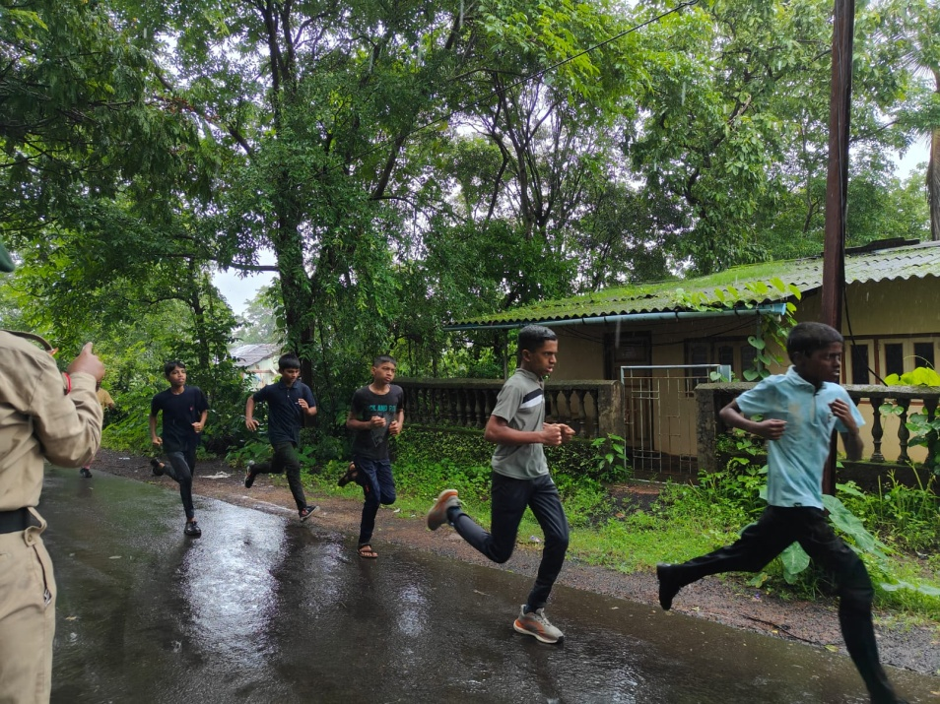
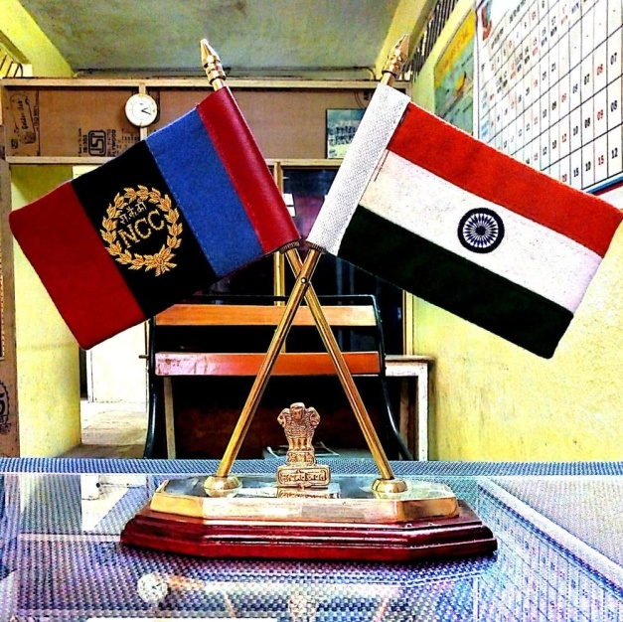
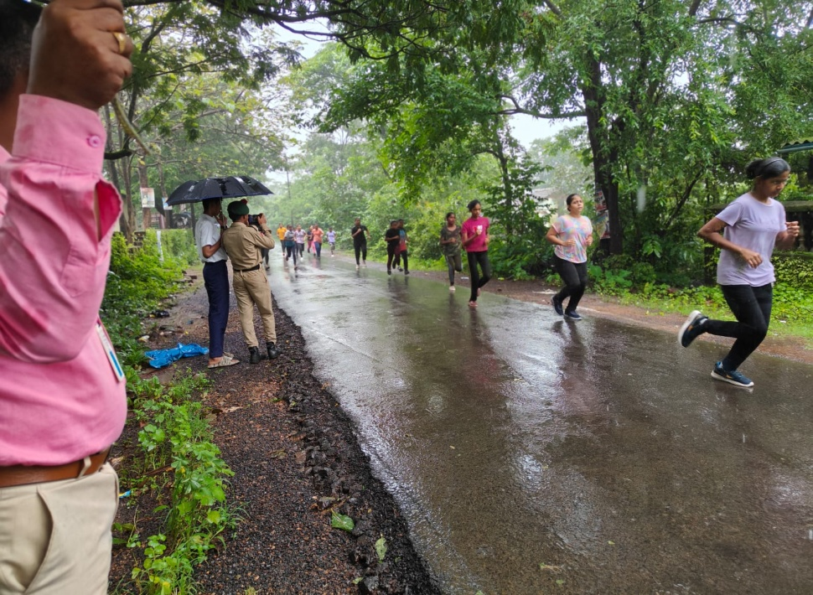

निवड चाचणी
संघर्ष हाच आमच्या यशाचा गुरु त्याच्याकडून शिकलेले धडे आमच्या विजयाचे मुलमंत्रच जणू

Slide 8
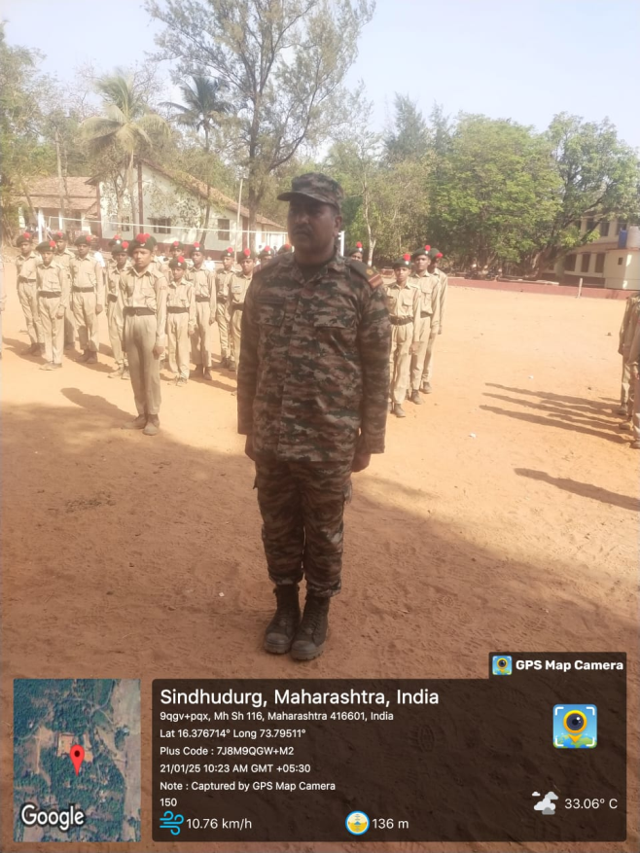
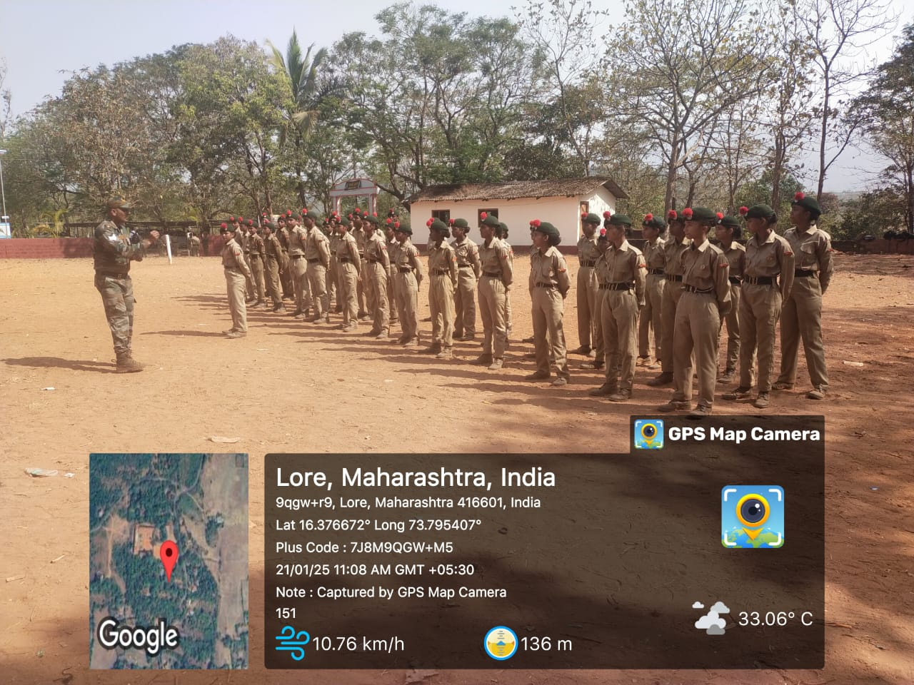
प्रशिक्षण
प्रत्यक्ष भारतीय सैन्यातील (INDIAN ARMY )सैनिक व पदाधिकारी NCC CADETS नां प्रशिक्षण देतात

Slide 9
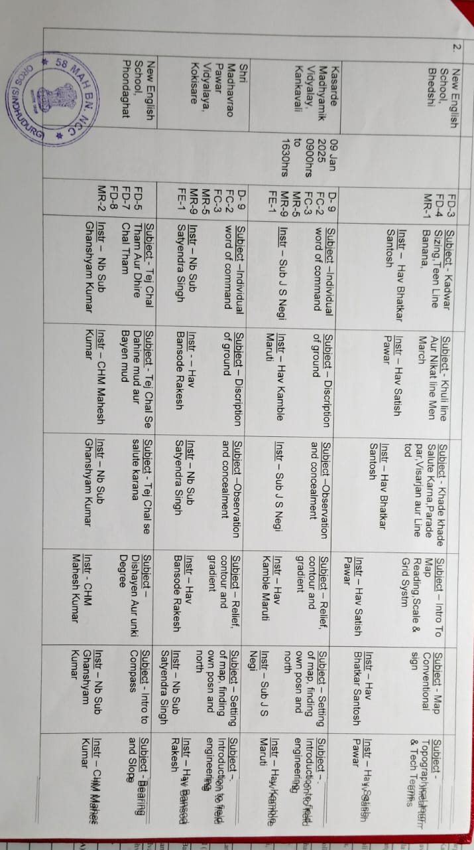
प्रशिक्षण
अभ्यासक्रम
NCC म्हणजे मैदानी घडामोडी नव्हे तर संपूर्ण अभ्यासक्रम सहित केलेले प्रशिक्षण होय.

Slide 10
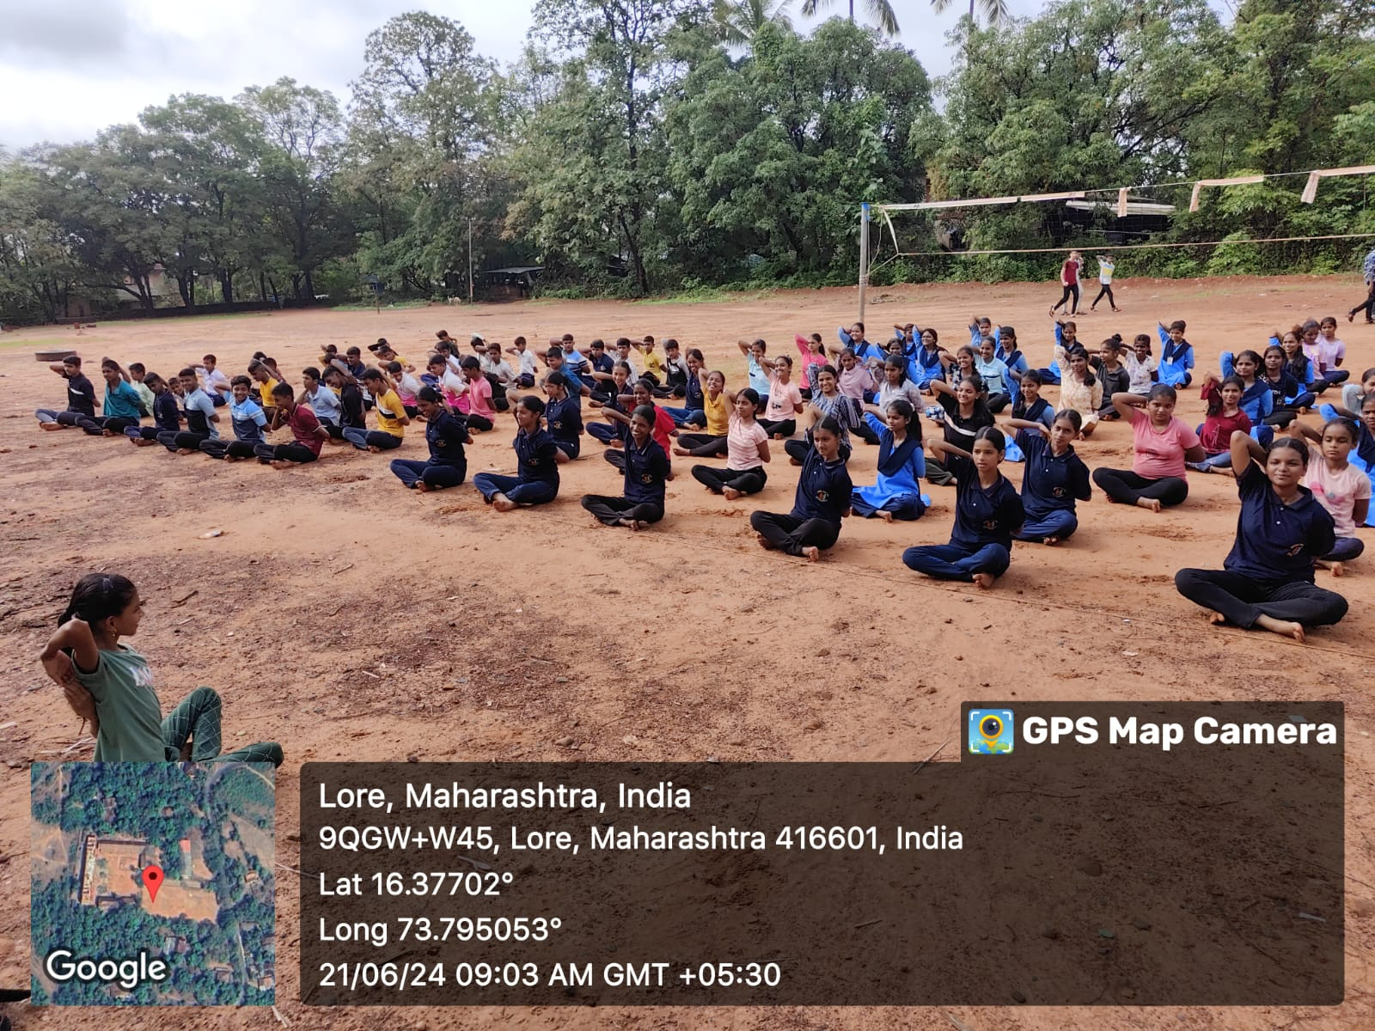

उपक्रम
योग दिन

Slide 11
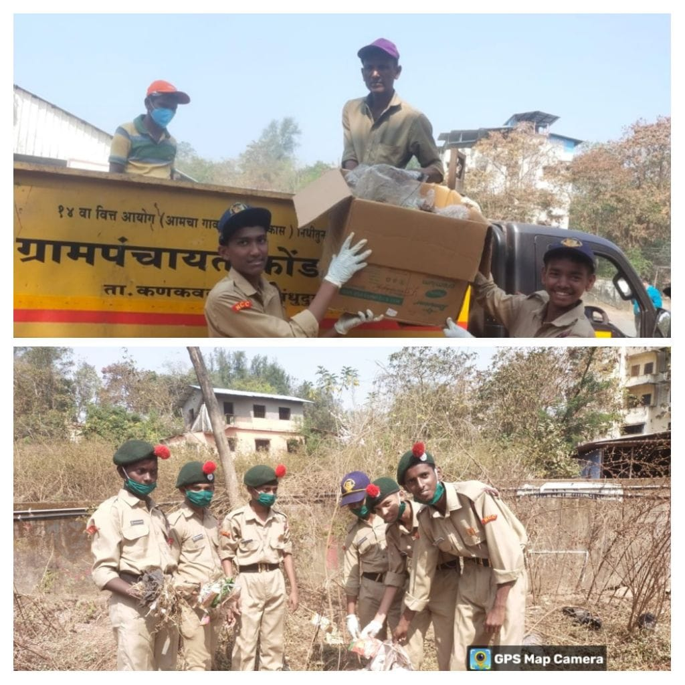
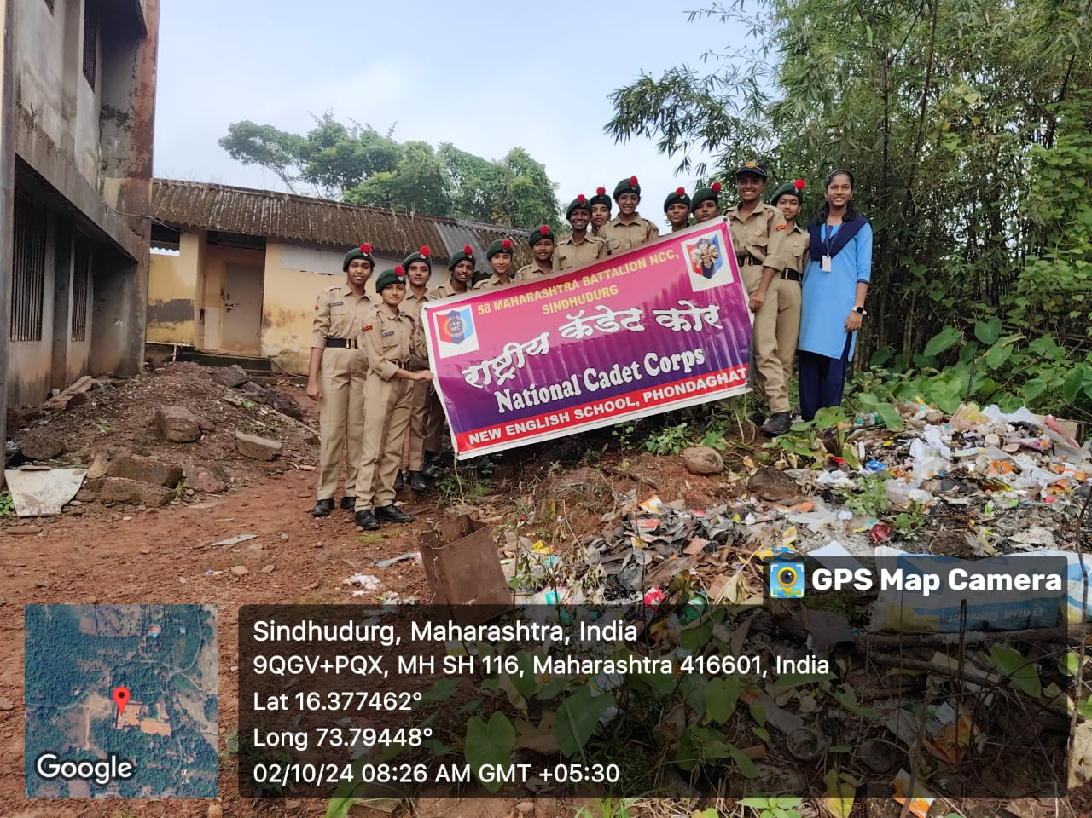

उपक्रम
स्वच्छता अभियान
सुंदर परिसर हेच आपले भविष्य

Slide 12
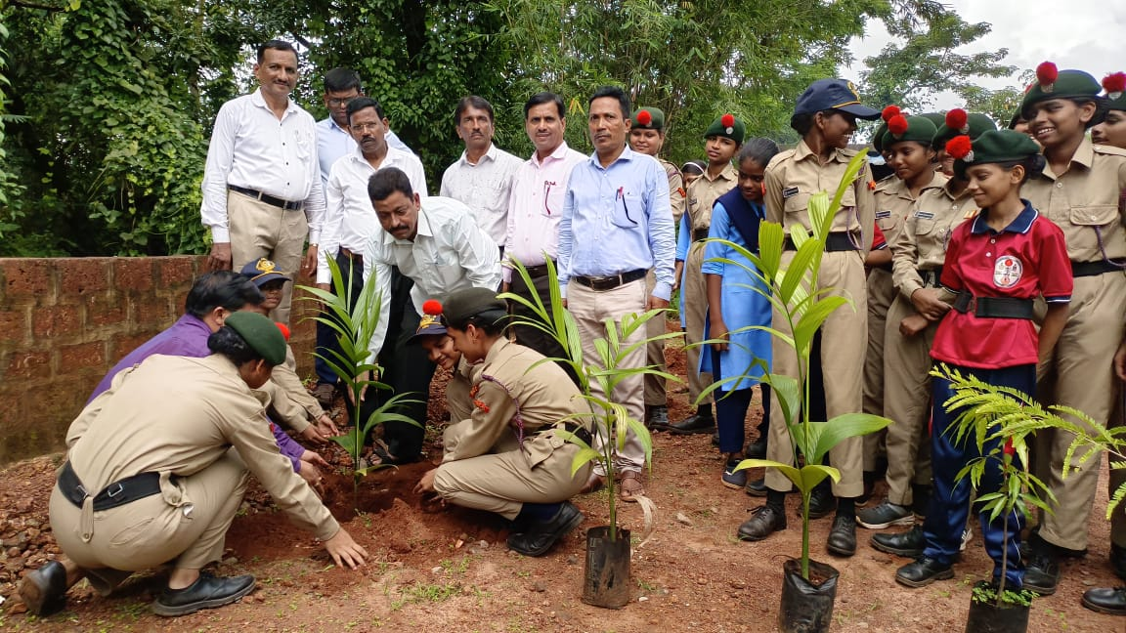
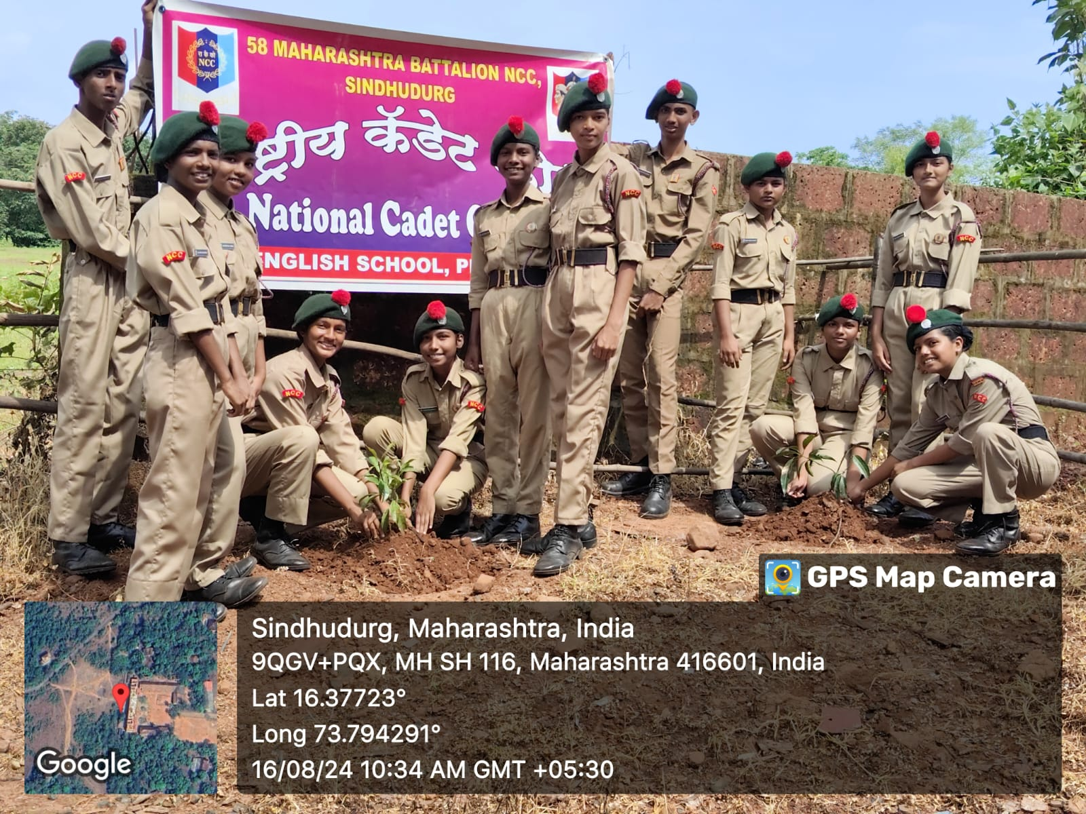

उपक्रम
वृक्षारोपण
वृक्ष हेच वर्तमान अन भविष्याचा पाया

Slide 13
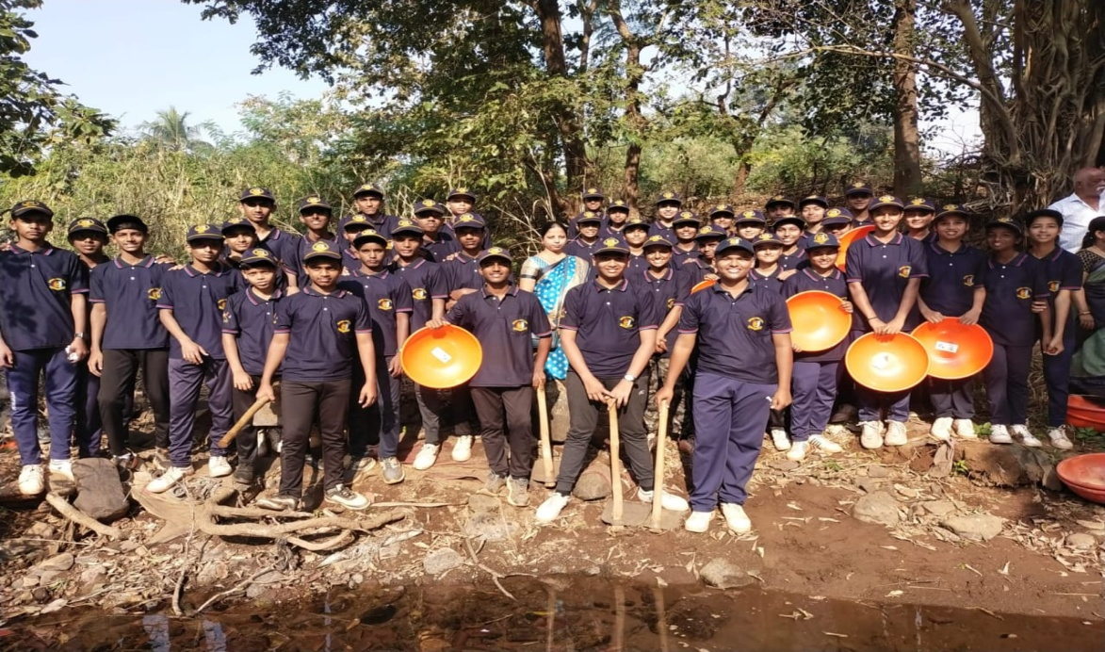
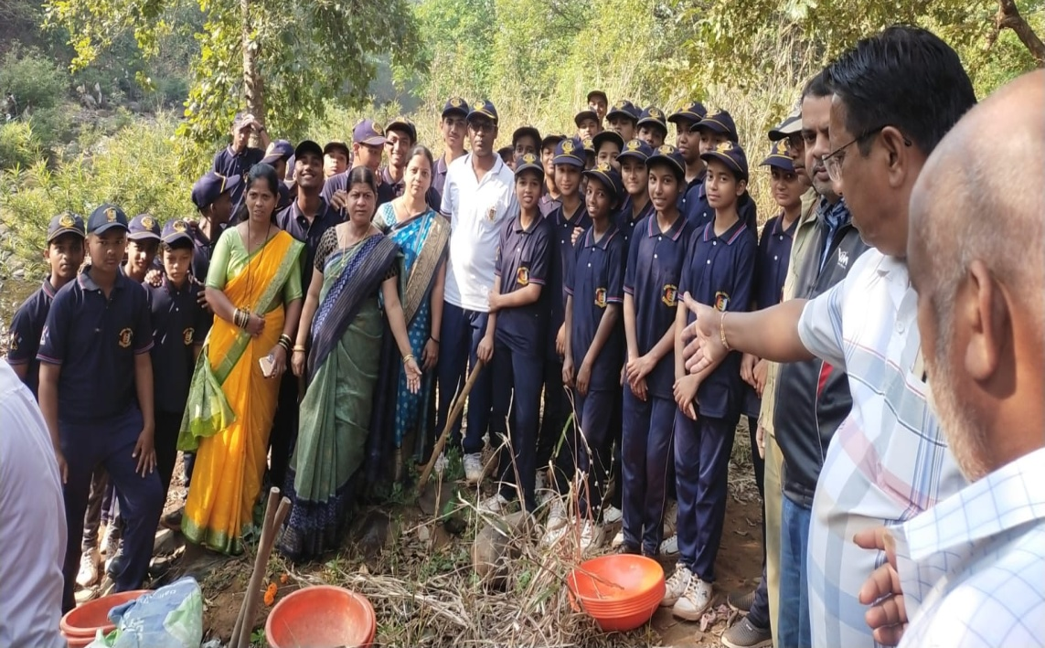

उपक्रम
बंधारा बांधणी
पाणी हेच जीवन

Slide 14

उपक्रम
नशामुक्त भारत

Slide 15
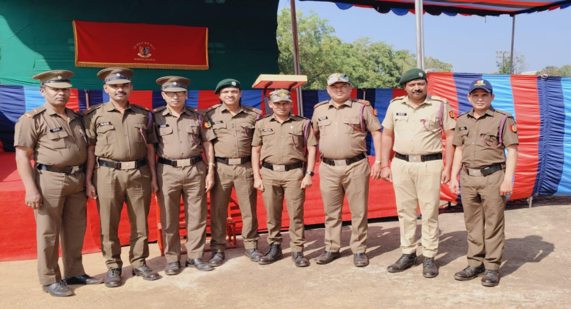
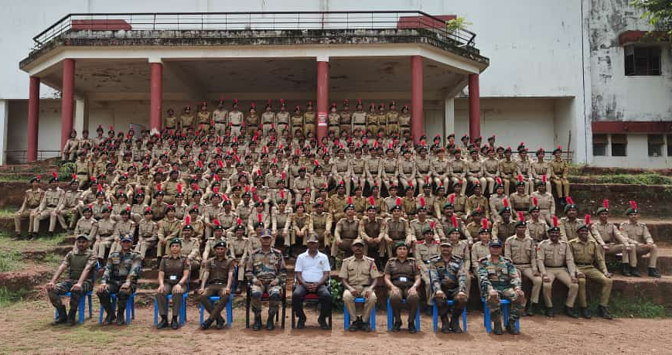
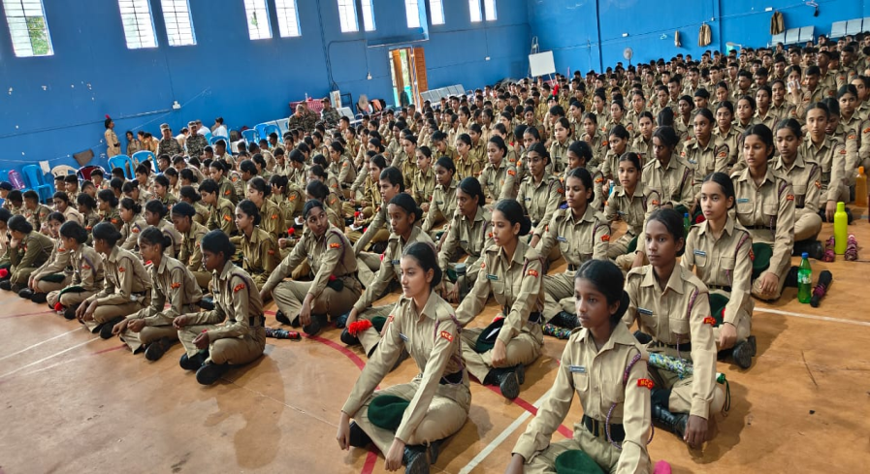
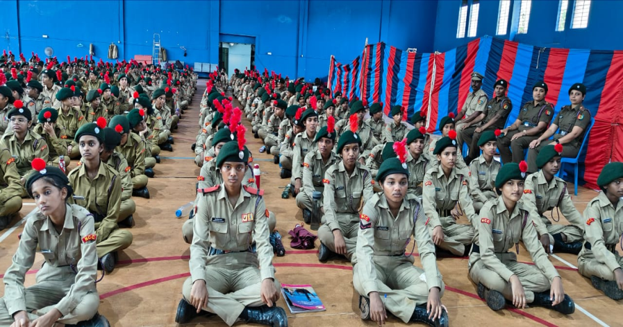
सैनिकी शिबीर
एकता आणि अनुशासन

Slide 16
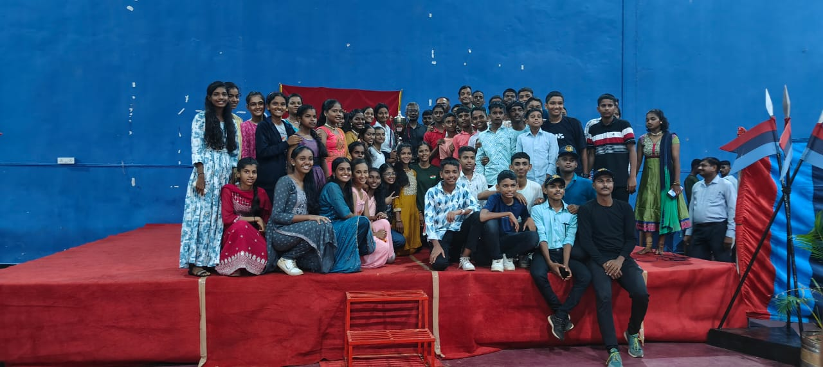
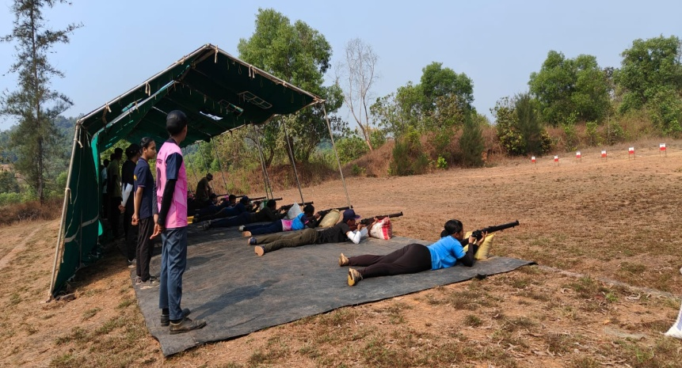
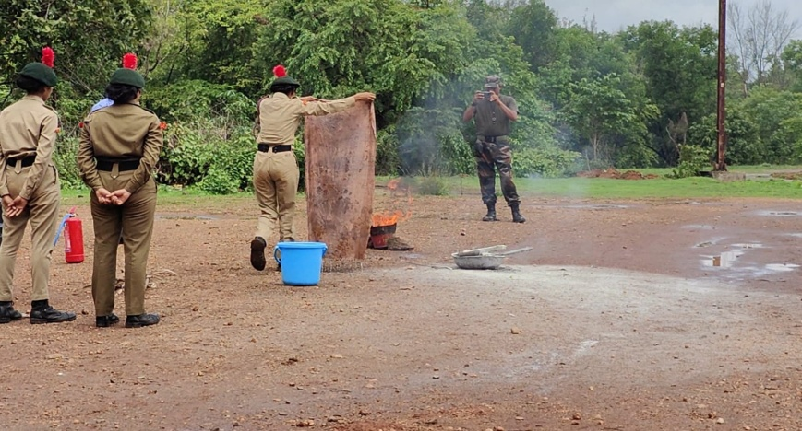
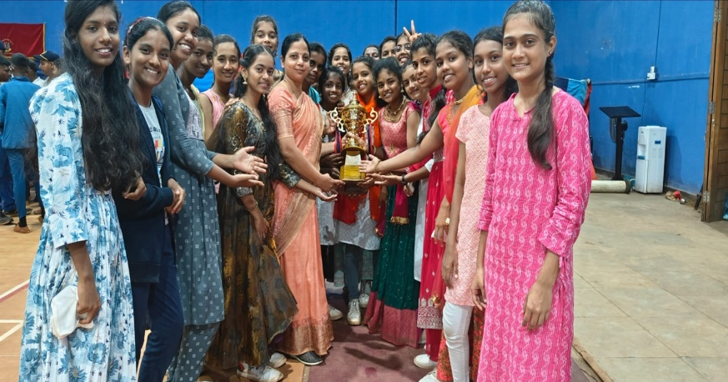
सैनिकी शिबीर
एकता आणि अनुशासन

Slide 17
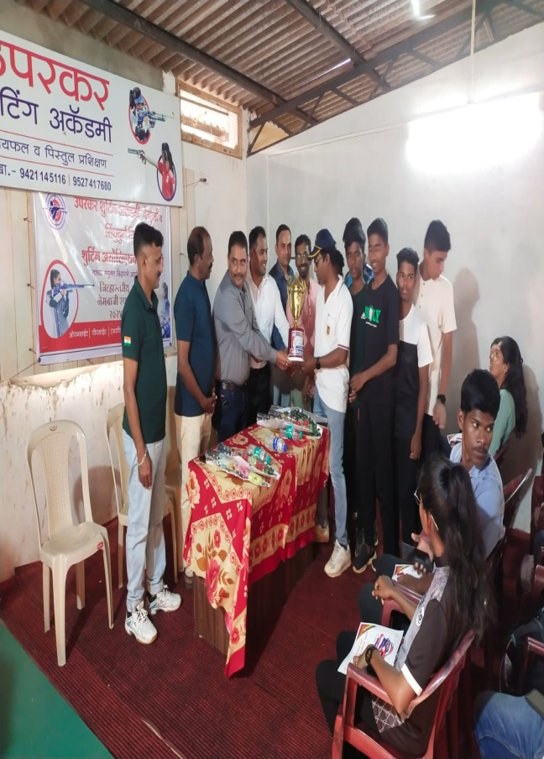

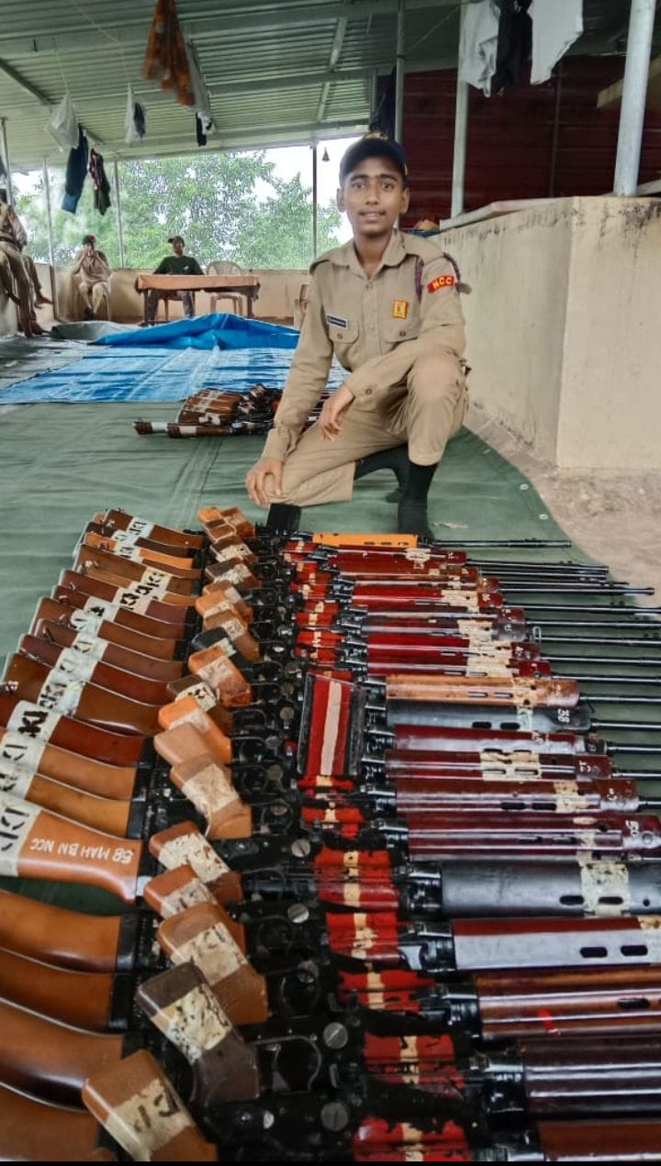
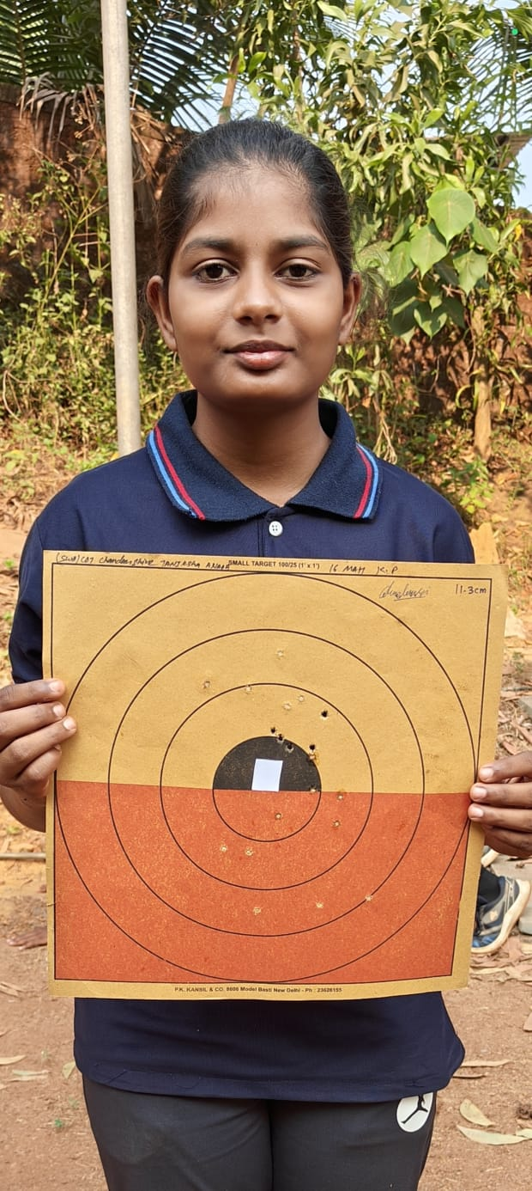
उपलब्धी

Slide 18
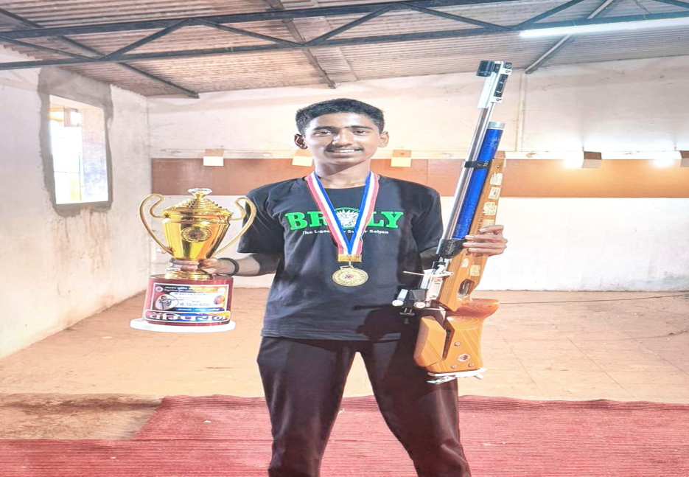
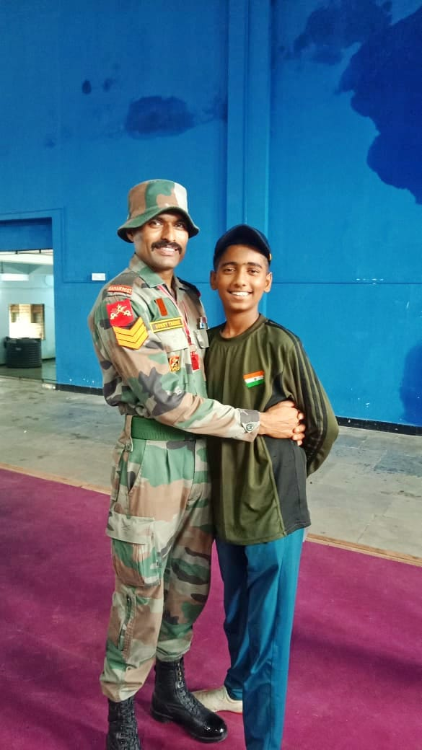
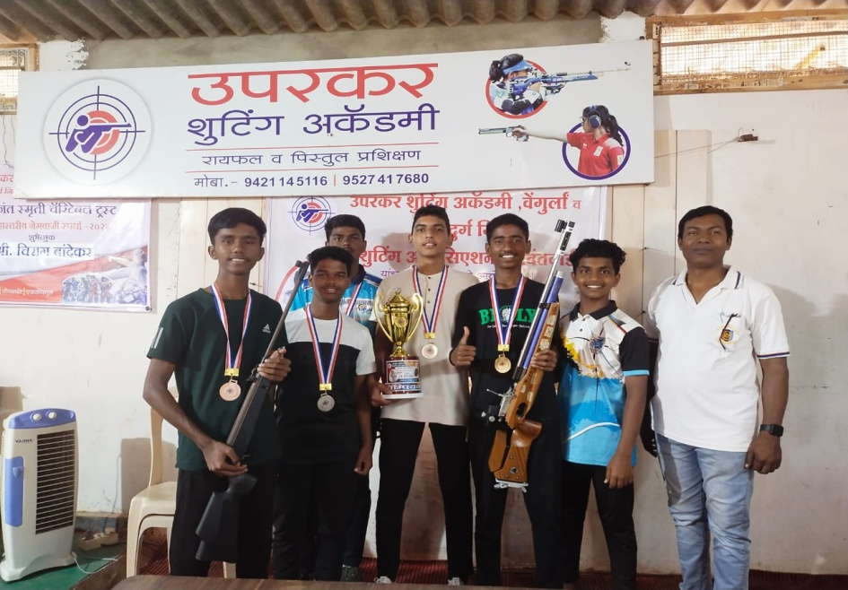
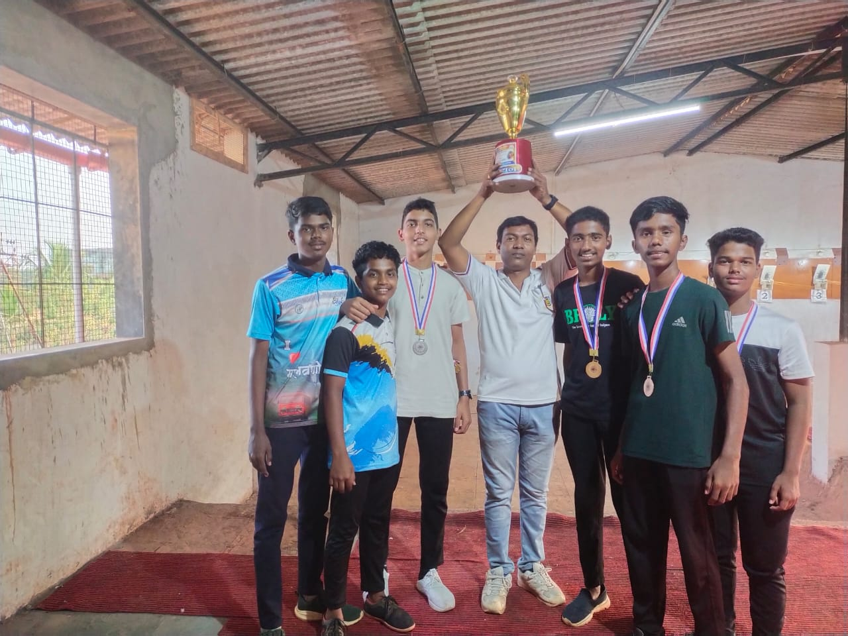
उपलब्धी

Slide 19
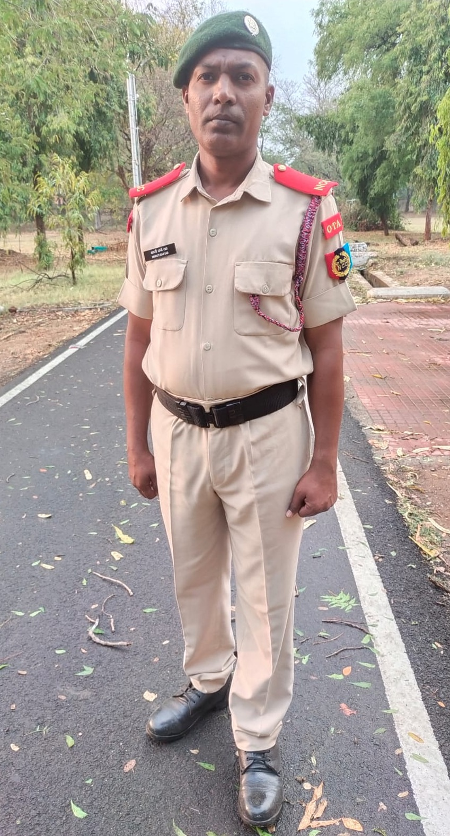
A.N.O. प्रशिक्षण
T/O मारुती दाजी लाड हे आपल्या शाळेतील शिक्षक असून, त्यांनी सैनिकांप्रमाणे कठोर प्रशिक्षण घेऊन 'थर्ड ऑफिसर' ही पदवी मिळवली आहे. आपल्या अथक प्रयत्नांनी आणि निष्ठेने ते शाळेमध्ये एनसीसीचे संचालन अत्यंत प्रभावीपणे करतात.

Slide 20
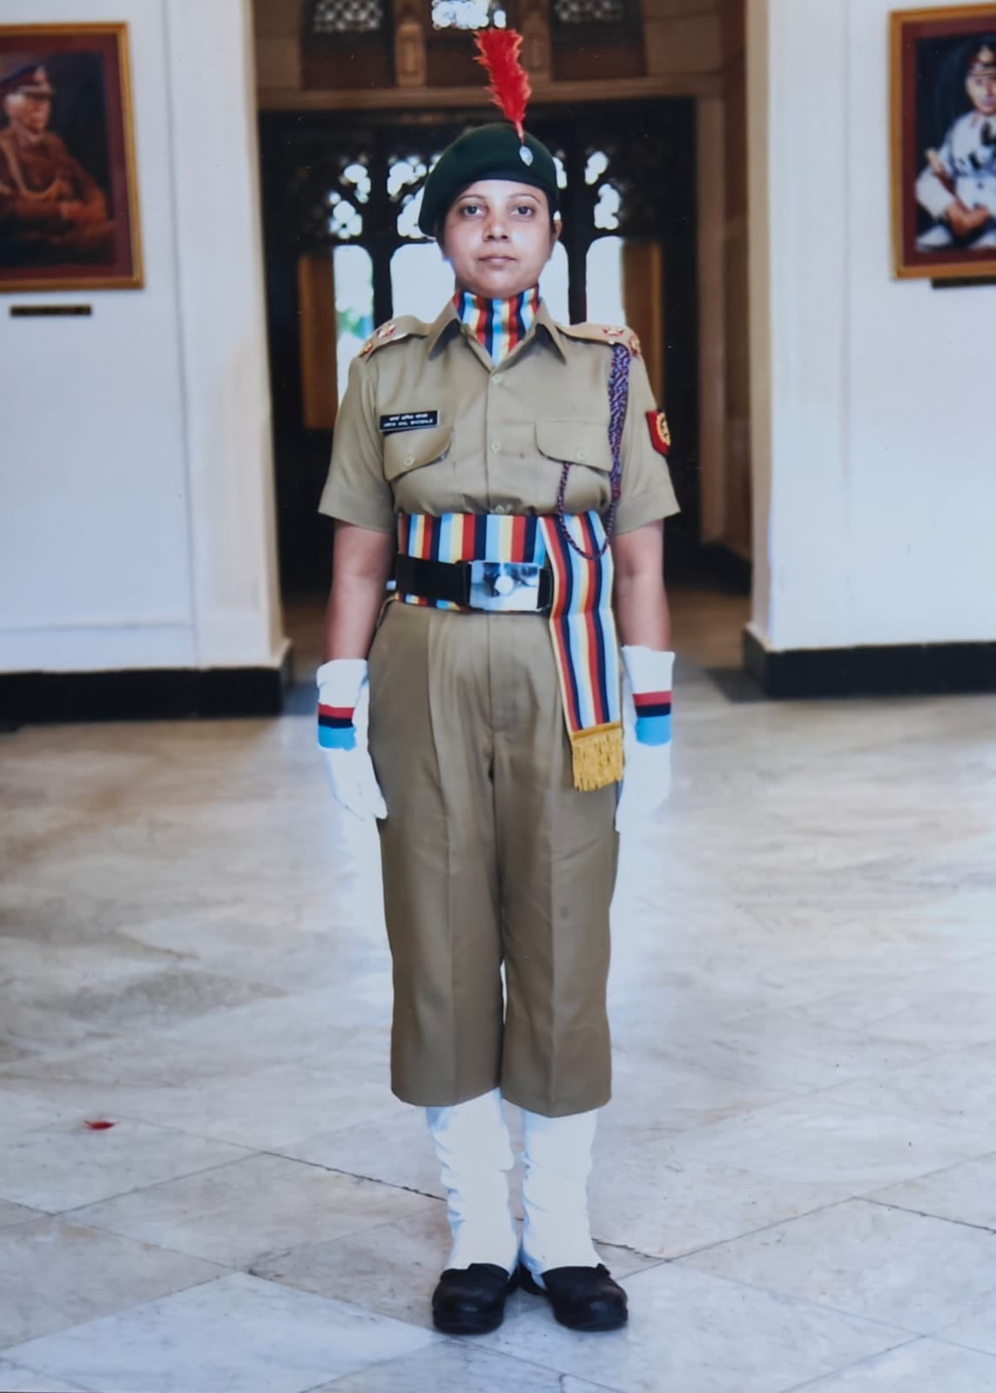
A.N.O. प्रशिक्षण
T/O आर्या अनिल भोगले ह्या आपल्या प्रशालेतील शिक्षिका असून, त्यांनी सैनिकांप्रमाणे कठोर प्रशिक्षण घेऊन 'थर्ड ऑफिसर' ही पदवी मिळवली आहे. आपल्या अथक प्रयत्नांनी आणि निष्ठेने ते शाळेमध्ये एनसीसीचे संचालन अत्यंत प्रभावीपणे करतात.

Slide 21
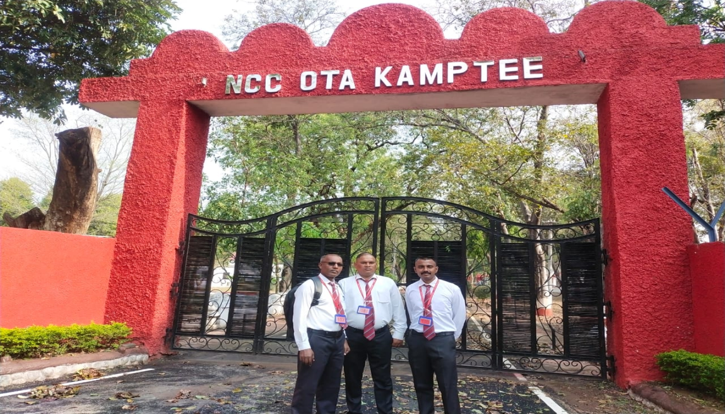
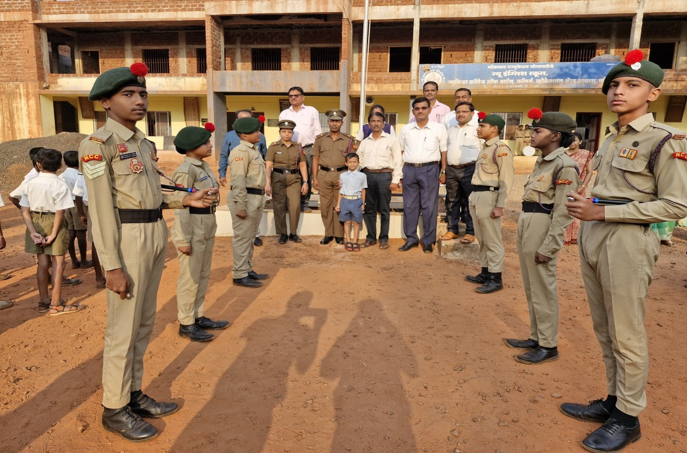
A.N.O. प्रशिक्षण

Slide 22
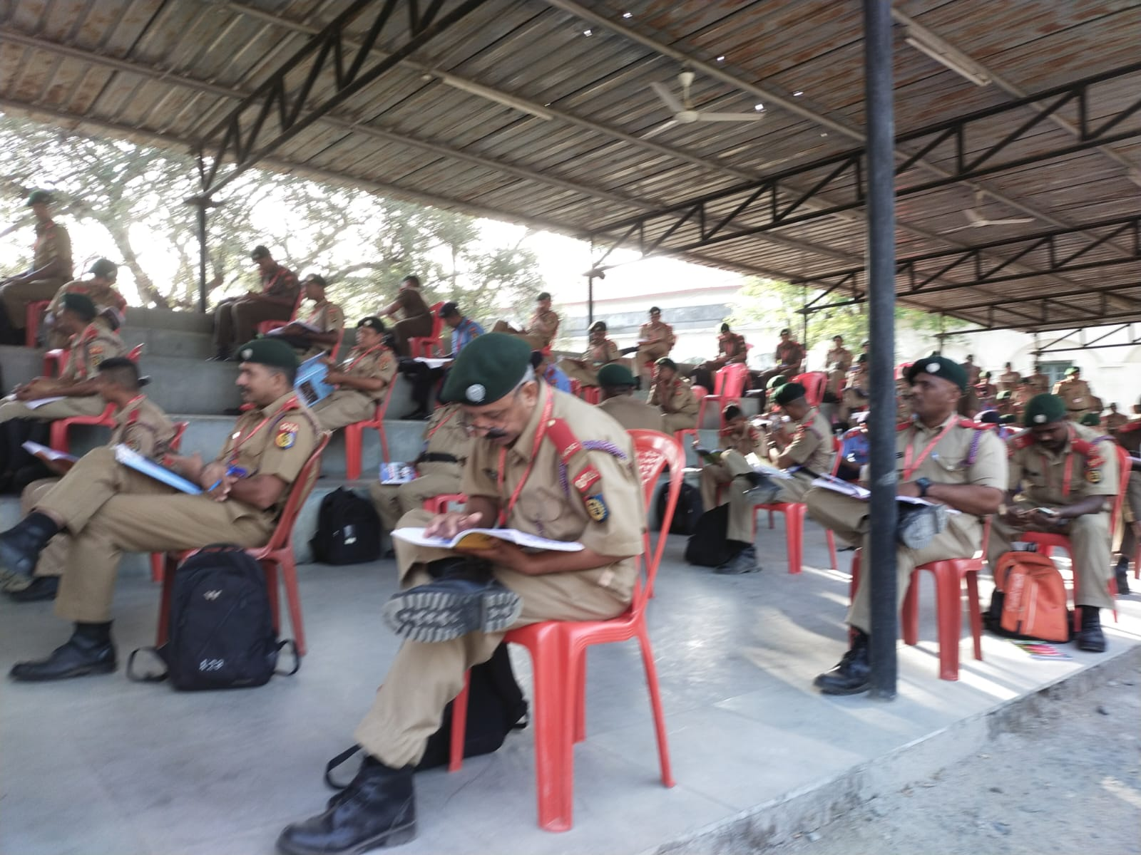

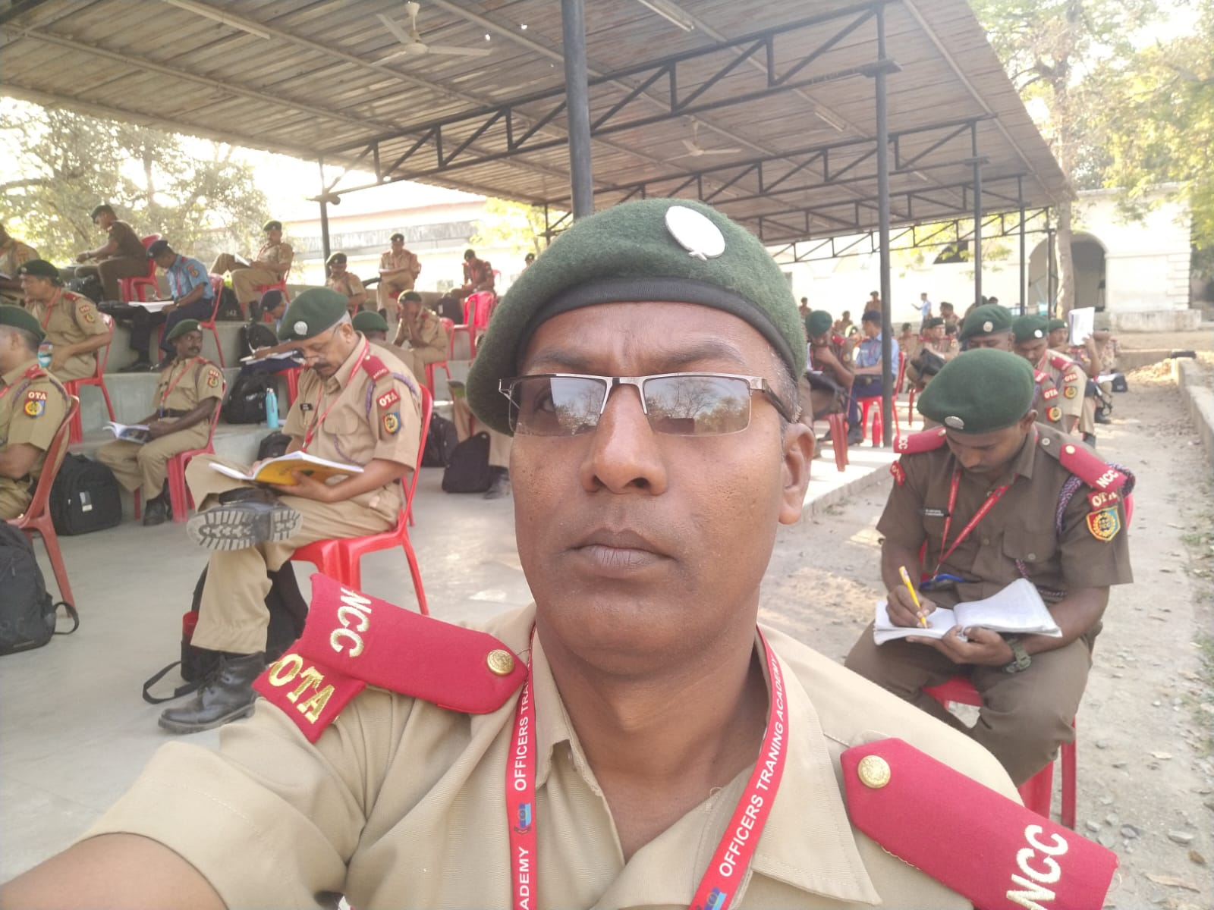
A. N. O. परीक्षा

Slide 23
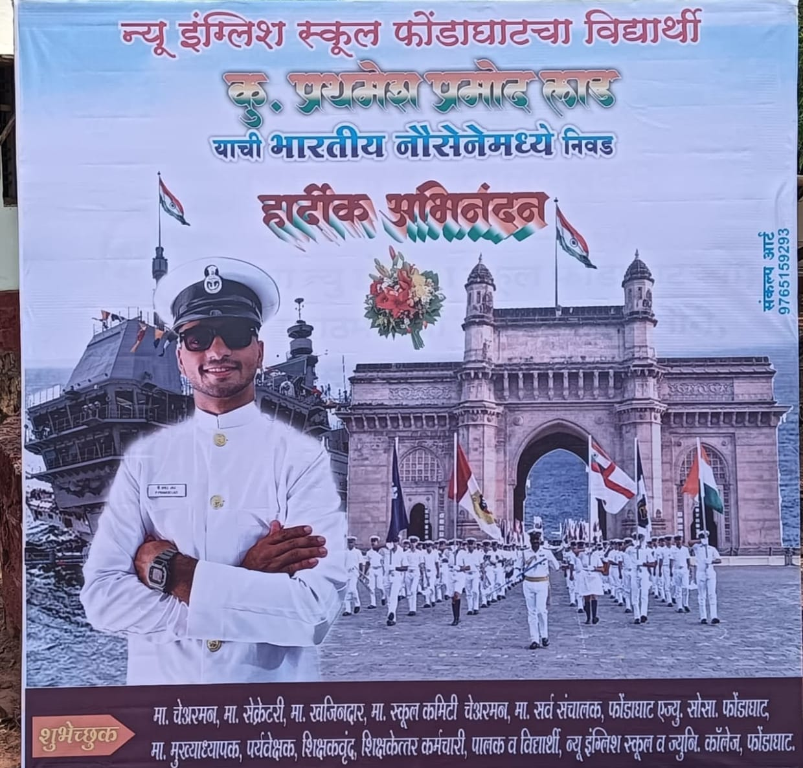
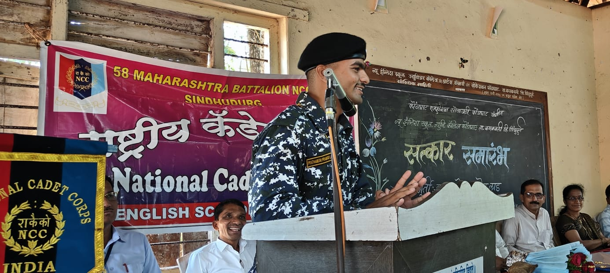
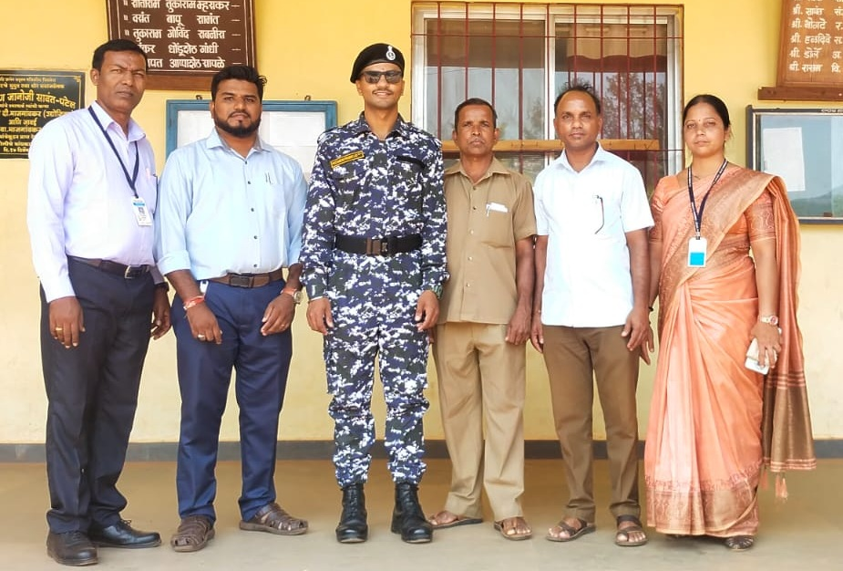
मार्गदर्शन

Slide 24
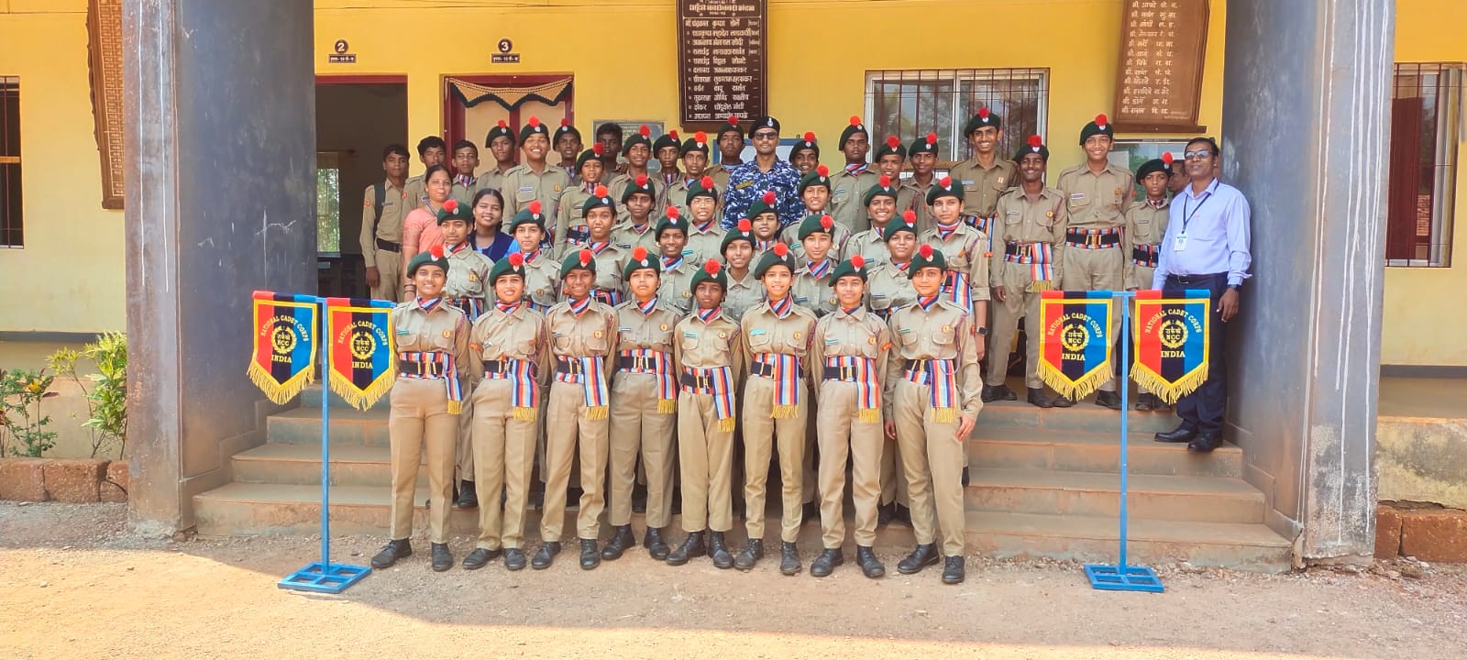

N. C. C.

